Slide 1
COMMENT LA FRONTIERE CONDITIONNE-T-ELLE L’ORGANISATION
ET LES DYNAMIQUES DES ETATS DANS LES BALKANS ?
I – ENTRE NOUVEAUX ETATS ET NOUVELLES FRONTIERES
Une fragmentation ancienne (jusqu’en 1920) de l’espace balkanique : un Empire Austro-hongrois qui ne tient pas compte des velléités nationalistes.
Rideau de fer : une fragmentation de l’espace balkanique pendant la Guerre froide qui conditionne les relations entre bloc de l’Est et bloc de l’Est.
L’Union européenne : des nouvelles frontières et un nouveau modèle d’intégration politique et économique pour la région.
Des conflits récurrents : une contestation permanente des frontières au nom des principes et des idéaux nationalistes.
II – DE FORTS CONTRASTES SEPARES PAR DES FRONTIERES
Des PIB (Produit Intérieur Brut) élevés (> 15.000 $/an en PPA) qui traduisent de forts contrastes de richesse entre une Europe occidentale industrialisée et une Europe orientale et balkanique qui peine à dépasser son retard issu de ses années de domination communiste (PIB < 15.000 $/an/PPA)
Des taux d’urbanisation élevés (> 70 %) qui révèlent une même culture urbaine notamment en Europe occidentale.
Des taux de chômage importants (> 10 %) qui mettent en valeur un espace qui connaît des difficultés sociales et économiques majeures.
III – USAGES DES FRONTIERES ET NOUVELLES ZONES D’INFLUENCE DES ETATS
Des états candidats à l’UE : un changement radical dans les zones d’influence.
De nouvelles activités économiques tournées vers l’Europe occidentale ; l’exemple du tourisme en Croatie à travers l’implantation de nouveaux pôles touristiques qui accueillent principalement des populations issues de l’UE (autrichiens, allemands, italiens, etc…)
Une intégration régionale renforcée : l’exemple du Pacte de stabilité pour l’Europe du Sud-Est (1999), en lien avec l’UE, l’OTAN et l’ONU notamment.

Slide 2
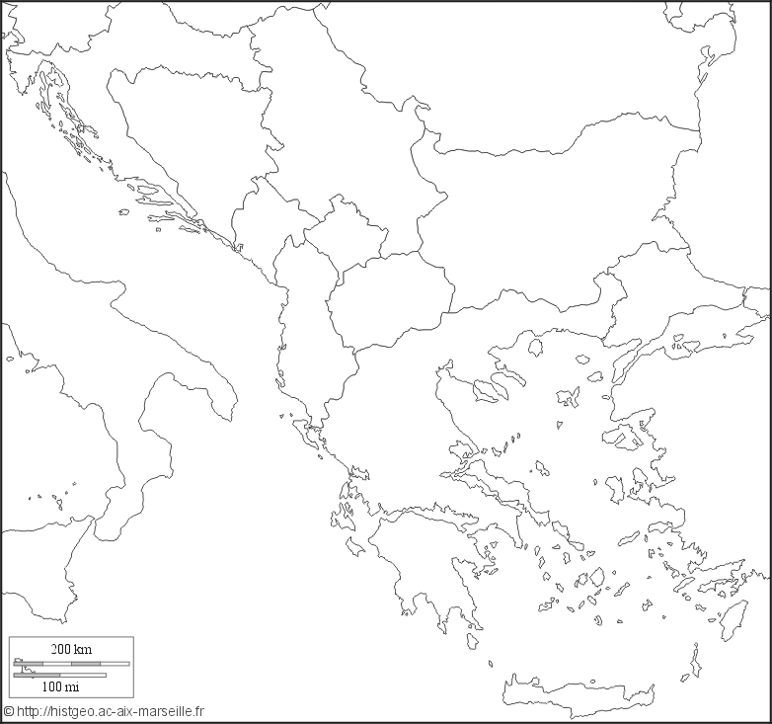

Slide 3
HONGRIE
UKRAINE
SLOVENIE
ROUMANIE
CROATIE
SERBIE
BOSNIE-
HERZEGOVINE
Mer
Noire
KOSOVO
BULGARIE
MONTENEGRO
MACEDOINE
Mer
Adriatique
ITALIE
ALBANIE
TURQUIE
GRECE
Mer
Méditerranée
Mer
Egée
COMMENT LA FRONTIERE CONDITIONNE-T-ELLE L’ORGANISATION ET LES DYNAMIQUES
DES ETATS DANS LES BALKANS ?

